Slide 1
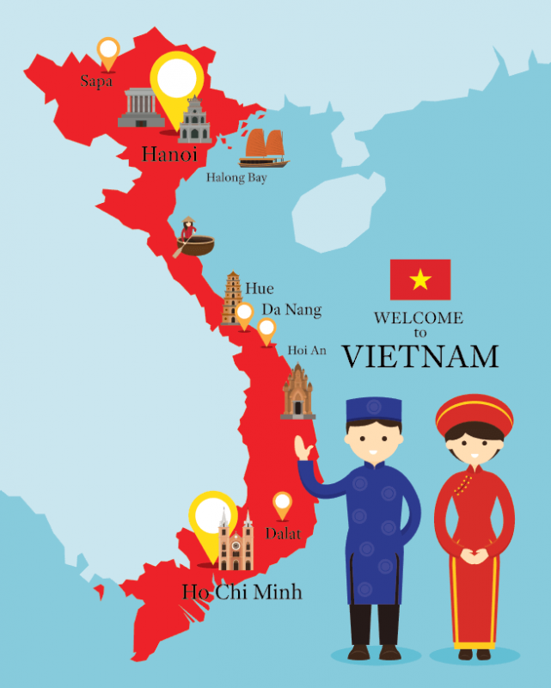
ĐỊA LÍ LỚP 5

Slide 2
TRƯỜNG TIỂU HỌC QUANG TRUNG
MÔN: ĐỊA LÝ
LỚP 5 - TUẦN 3
Giáo viên: Nguyễn Thị Thanh Thúy

Slide 3

Bài 3:
KHÍ HẬU

Slide 4





Khởi động.

Slide 5
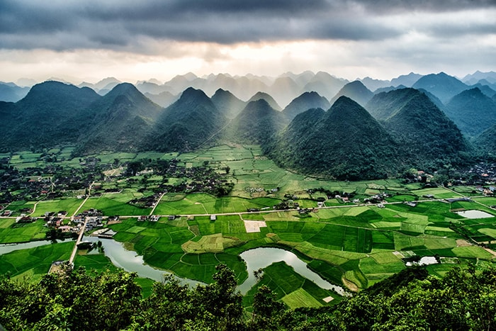
Câu 1: Vùng đồi núi nước ta chiếm khoảng mấy phần diện tích đất liền?
1/4
2/4
3/4
4/4

Slide 6
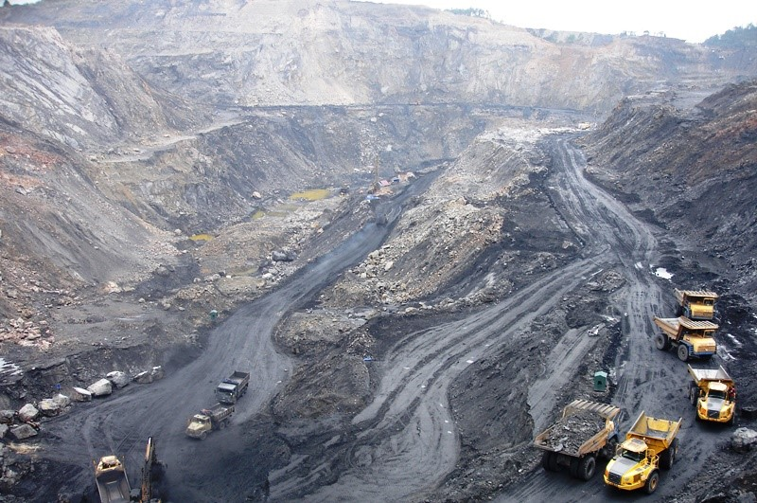
Câu 2: Tỉnh nào của nước ta có nhiều mỏ than nhất?
Khánh Hòa
Hà Tĩnh
Tây Nguyên
Quảng Ninh

Slide 7
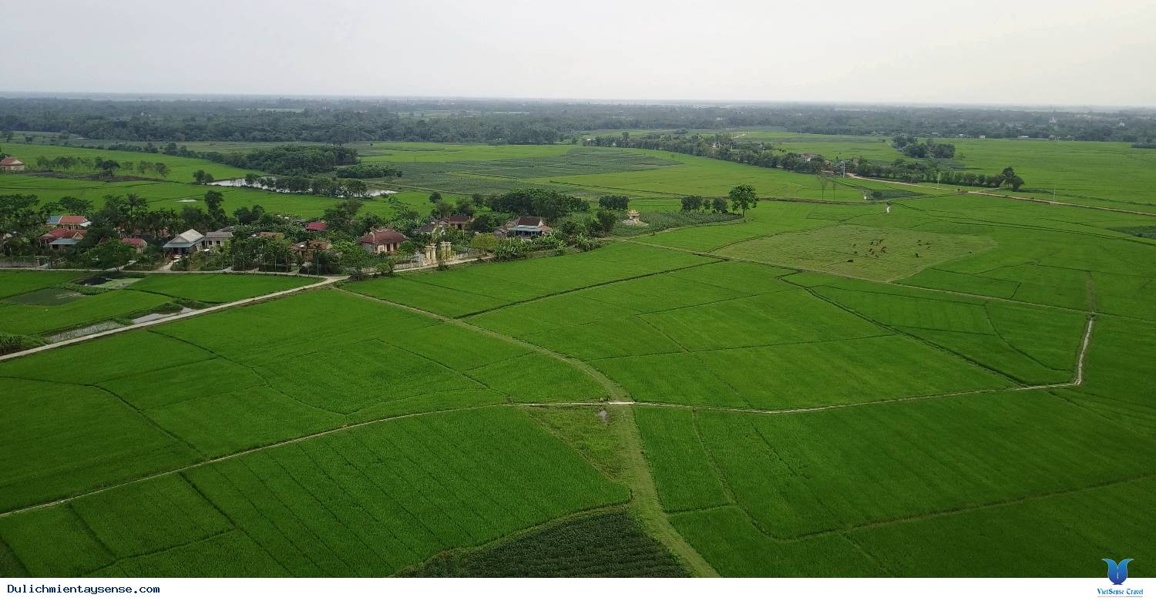
Câu 3: Vùng đồng bằng nước ta chiếm khoảng mấy phần diện tích đất liền?
3/4
2/4
1/4
4/4

Slide 8
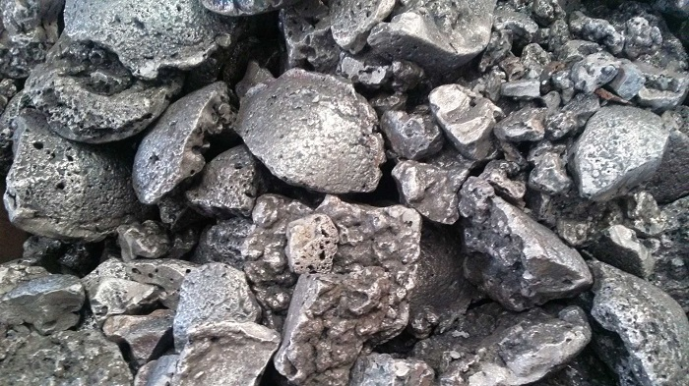
Câu 4: Tỉnh nào của nước ta có nhiều mỏ sắt nhất?
Khánh Hòa
Quảng Ninh
Tây Nguyên
Hà Tĩnh

Slide 9

Thứ năm, ngày 27 tháng 10 năm 2022
Địa lý
Khí hậu
1. Nước ta có khí hậu nhiệt đới gió mùa
- Chỉ vị trí của Việt Nam trên quả Địa cầu và cho biết nước ta nằm ở đới khí hậu nào?
- Ở đới khí hậu đó, nước ta có khí hậu nóng hay lạnh?

Slide 10
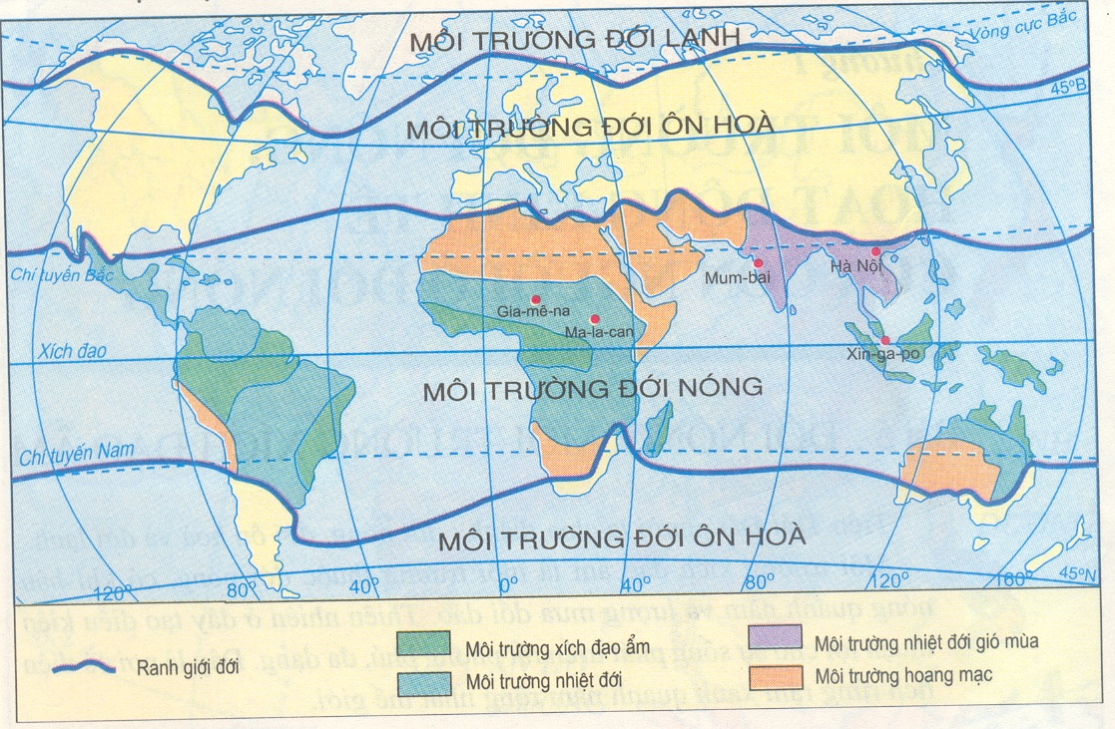
Lược đồ các đới khí hậu.

Slide 11
Thứ tư, ngày 27 tháng 10 năm 2022
Địa lý
Khí hậu
- Chỉ vị trí của Việt Nam trên quả Địa cầu và cho biết nước ta nằm ở đới khí hậu nào?
A. Cận nhiệt đới B. Hàn đới
C. Ôn đới D. Nhiệt đới
- Ở đới khí hậu đó, nước ta có khí hậu nóng hay lạnh?
Khí hậu nước ta nói chung là nóng, trừ những vùng núi cao mát mẻ quanh năm.

Slide 12
Thứ tư, ngày 27 tháng 10 năm 2022
Địa lý
Khí hậu
1. Nước ta có khí hậu nhiệt đới gió mùa
- Hoàn thành bảng sau:
Thời gian gió mùa thổi | Hướng gió
Tháng 1
Tháng 7

Slide 13
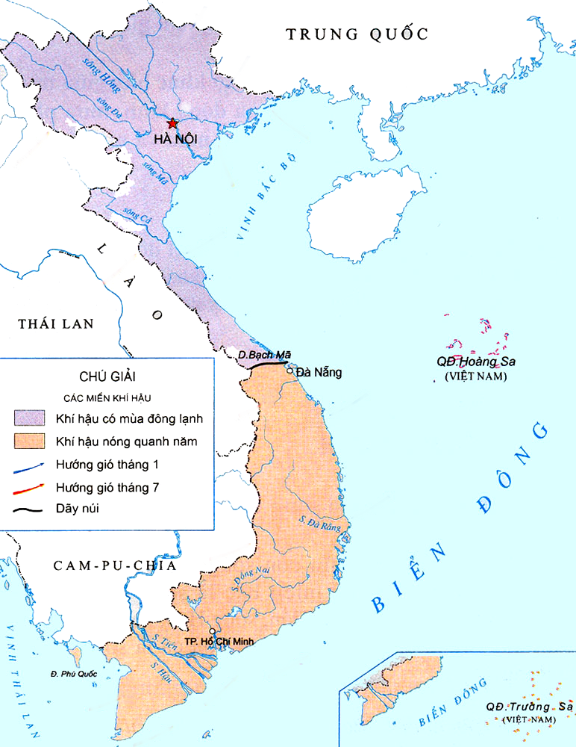
Tây Bắc
Bắc
ĐôngBắc
Tây
Đông
Tây Nam
Đông Nam
Nam

Slide 14
ĐôngBắc
Hướng gió tháng 1.
ĐôngBắc
Hình 1: Lược đồ khí hậu

Slide 15
Tây Nam
Đông Nam
Hướng gió tháng 7.
Tây Nam

Slide 16
Thứ năm, ngày 27 tháng 10 năm 2022
Địa lý
Khí hậu
1. Nước ta có khí hậu nhiệt đới gió mùa
- Hoàn thành bảng sau:
Thời gian gió mùa thổi | Hướng gió
Tháng 1
Tháng 7
Hướng đông bắc
Hướng tây nam hoặc đông nam

Slide 17
Thứ năm, ngày 27 tháng 10 năm 2022
Địa lý
Khí hậu
1. Nước ta có khí hậu nhiệt đới gió mùa
Một năm nước ta có mấy mùa gió chính?
Một năm nước ta có hai mùa gió chính là: Đông Bắc và Tây Nam (hoặc Đông Nam).
Nêu đặc điểm chính của khí hậu nhiệt đới gió mùa.
Đặc điểm chính của khí hậu nhiệt đới gió mùa: nhiệt độ cao, gió và mưa thay đổi theo mùa.
Notes:
17

Slide 18




KẾT LUẬN
Nước ta có khí hậu nhiệt đới gió mùa: nhiệt độ cao, gió và mưa thay đổi theo mùa.

Slide 19
Thứ năm, ngày 06 tháng 10 năm 2022
Địa lý
Khí hậu
2. Khí hậu giữa các miền có sự khác nhau.
Khí hậu hai miền Nam–Bắc giống hay khác nhau?
Do lãnh thổ nước ta kéo dài từ Bắc đến Nam, địa hình cao thấp khác nhau nên khí hậu có sự khác biệt giữa 2 miền Bắc và Nam, với ranh giới là dãy núi Bạch Mã

Slide 20
- Nhận xét vị trí của dãy núi Bạch Mã.
Dãy núi Bạch Mã

Slide 21


Slide 22
1. Miền Bắc có những
hướng gió nào hoạt động? Nêu ảnh hưởng của hướng gió đó đến khí hậu miền Bắc?

Slide 23
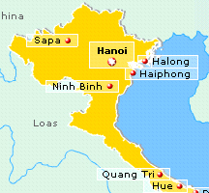
MIỀN BẮC:
Khí hậu ứng 2 mùa gió: mùa hạ và mùa đông.
Mùa hạ : Trời thường nóng và có mưa. Một số vùng có thời tiết khô và nóng (37- 38 độ C ).
Mùa đông : Trời rét và ít mưa do có gió lạnh từ phương Bắc thổi về.

Slide 24
2. Miền Nam có những
hướng gió nào hoạt động? Nêu ảnh hưởng của hướng gió đó đến khí hậu miền Nam?

Slide 25
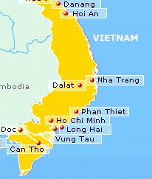
MIỀN NAM :
Ít chịu ảnh hưởng của gió mùa Đông Bắc nên khí hậu nóng quanh năm, chỉ có mùa mưa và mùa khô.
- Mùa mưa : Thường xuyên có mưa to.
Mùa khô : Bầu trời xanh ngắt, ban ngày nắng chói chang, ban đêm mát mẻ.
Ở vùng núi cao nhiệt độ thường thấp hơn vùng thấp .

Slide 26
- Dựa vào bảng số liệu, hãy nhận xét về sự chênh lệch nhiệt độ trung bình giữa tháng 1 và tháng 7 của Hà Nội và Thành phố Hồ Chí Minh.
Địa điểm | Nhiệt độ trung bình (⁰C)
 | Tháng 1 | Tháng 7
Hà Nội | 16 | 29
TP.Hồ Chí Minh | 26 | 27
Bảng số liệu về nhiệt độ của Hà Nội và TP.Hồ Chí Minh

Slide 27
Địa điểm | Nhiệt độ trung bình (⁰C)
 | Tháng 1 | Tháng 7
Hà Nội | 16 | 29
TP.Hồ Chí Minh | 26 | 27
Bảng số liệu về nhiệt độ của Hà Nội và TP.Hồ Chí Minh
+ Nhiệt độ trung bình vào tháng 1 của Hà Nội thấp hơn nhiều so với của Thành phố Hồ Chí Minh.
+ Nhiệt độ trung bình vào tháng 7 của Hà Nội và Thành phố Hồ Chí Minh gần bằng nhau.
Notes:
27

Slide 28
KẾT LUẬN
Khí hậu nước ta có sự khác biệt giữa miền Bắc và miền Nam. Miền Bắc có mùa đông lạnh, mưa phùn; miền Nam nóng quanh năm với mùa mưa và mùa khô rõ rệt.

Slide 29
Thứ năm, ngày 06 tháng 10 năm 2022
Địa lý
Khí hậu
3. Ảnh hưởng của khí hậu
Theo em, với ảnh hưởng của khí hậu thì đời sống và sản xuất của nhân dân ta có những thuận lợi và khó khăn gì ?
Thuận lợi
Khó khăn
Thuận lợi cho cây cối phát triển, xanh tốt quanh năm.
Thường có bão, có năm mưa lớn gây lũ lụt; có năm ít mưa gây hạn hán; …

Slide 30

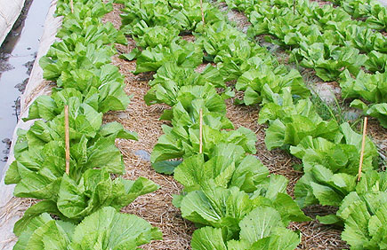
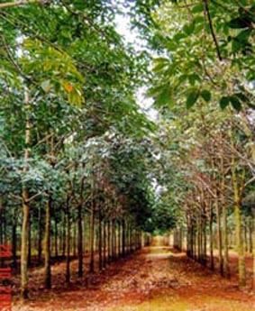
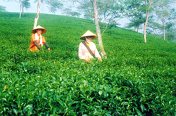

Slide 31
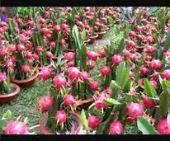
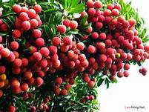
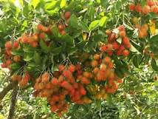
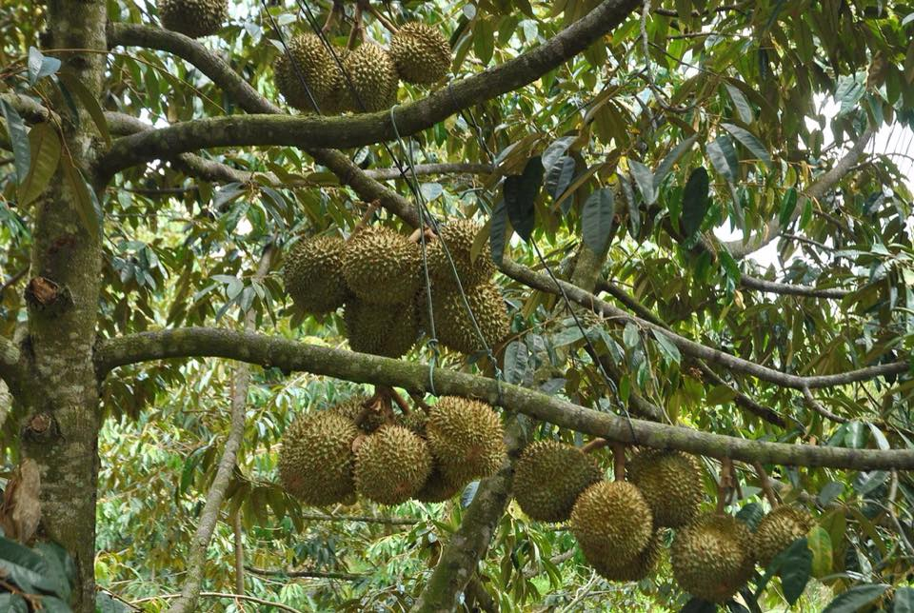

Slide 32
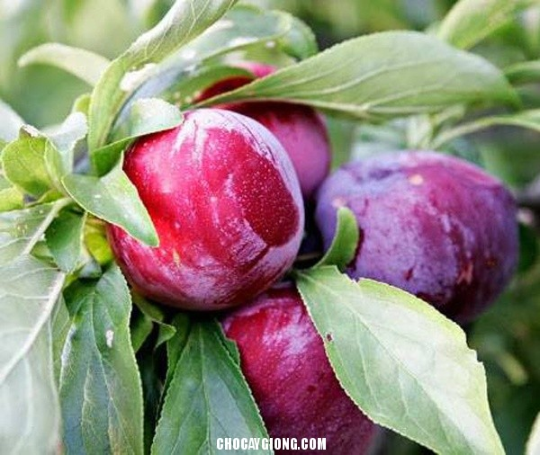
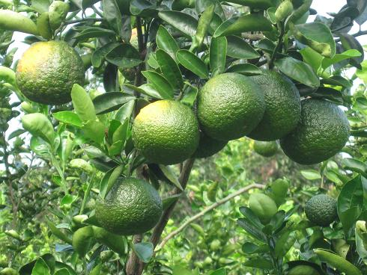
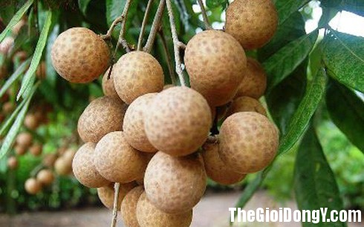
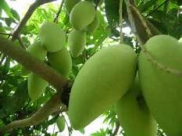

Slide 33
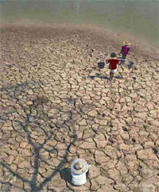
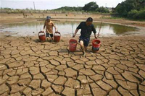
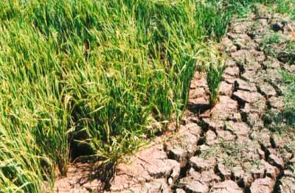
Ảnh hưởng của khí hậu tới đời sống sản xuất của con người.

Slide 34
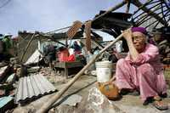
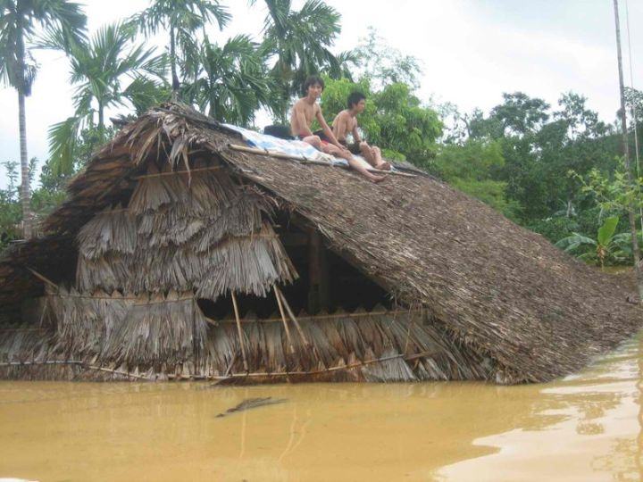
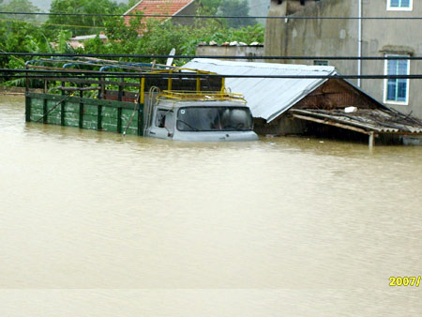
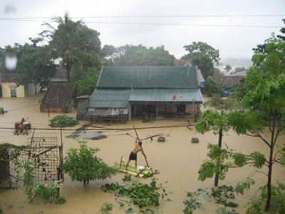
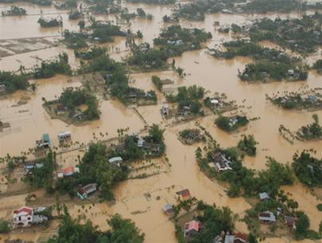
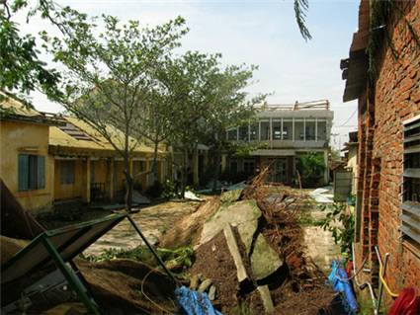

Slide 35

Theo em, chúng ta nên làm gì để giảm thiểu những tác động tiêu cực của khí hậu tới đời sống và sản xuất của con người?

Slide 36
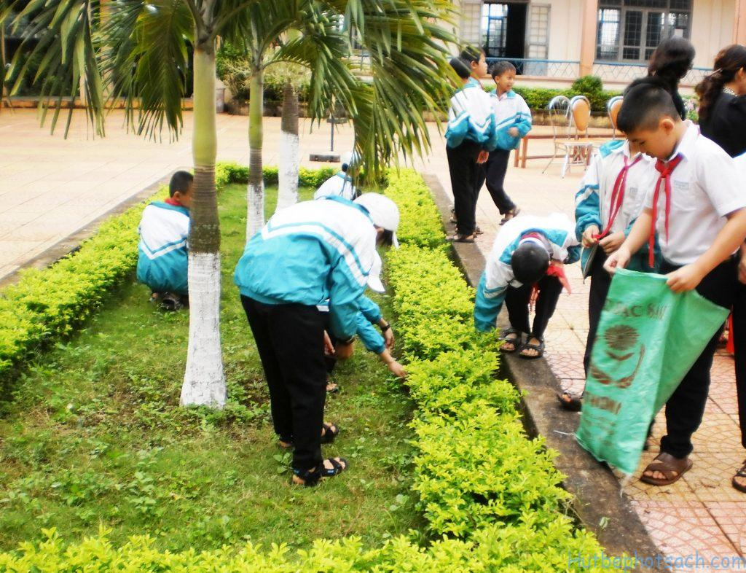
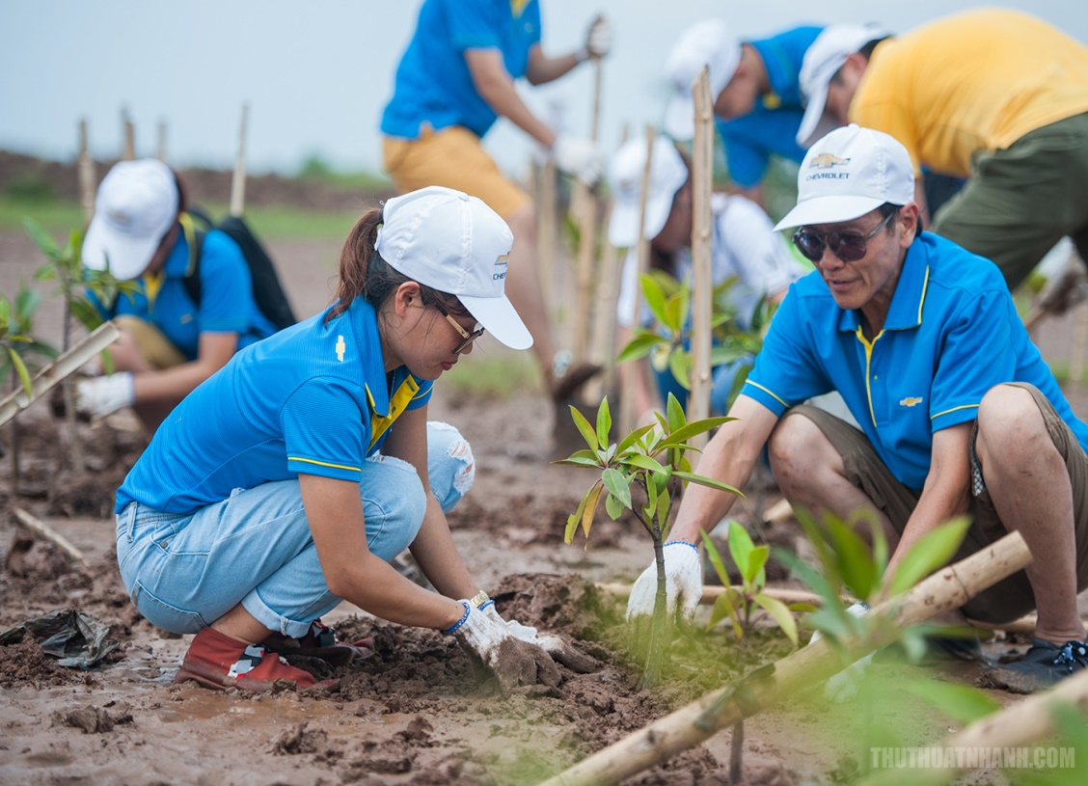
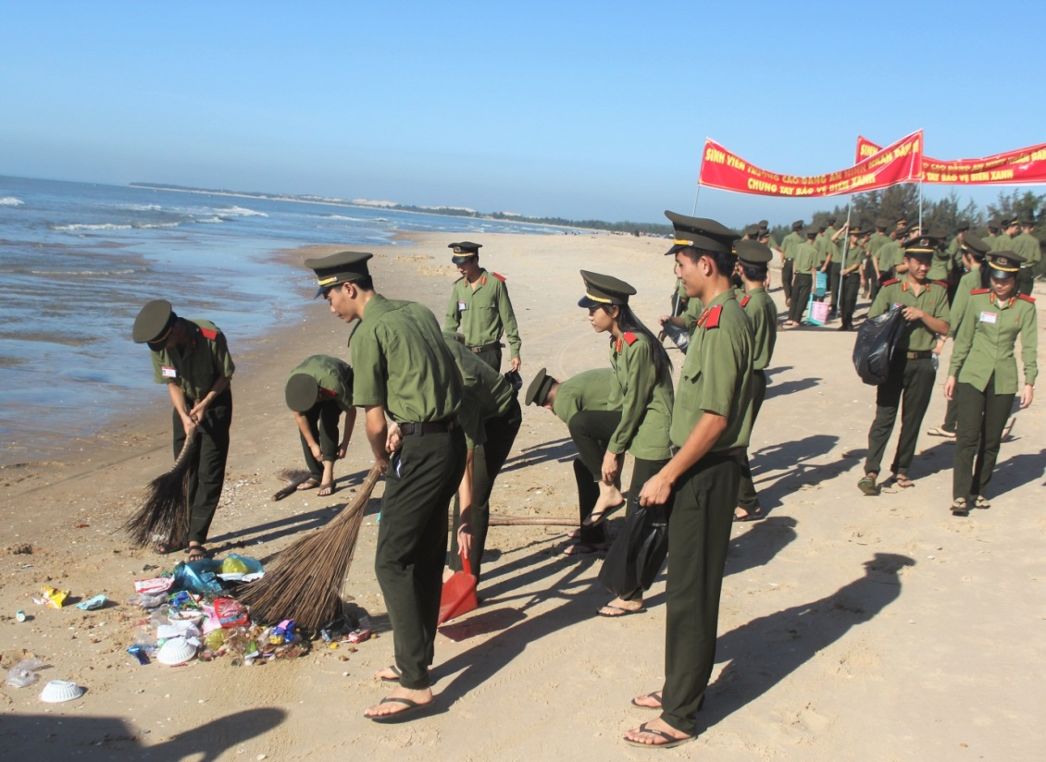

CHÚNG TA CÙNG CHUNG TAY BẢO VỆ MÔI TRƯỜNG

Slide 37
Ghi nhớ:
Nước ta có khí hậu nhiệt đới gió mùa: nhiệt độ cao, gió và mưa thay đổi theo mùa.
Khí hậu nước ta có sự khác biệt giữa miền Bắc và miền Nam. Miền Bắc có mùa đông lạnh, mưa phùn; miền Nam nóng quanh năm với mùa mưa và mùa khô rõ rệt.

Slide 38



Chúc các em luôn chăm ngoan, học giỏi và hãy giữ gìn sức khỏe của mình nhé!

